Slide 1
স্বাগতম

Slide 2
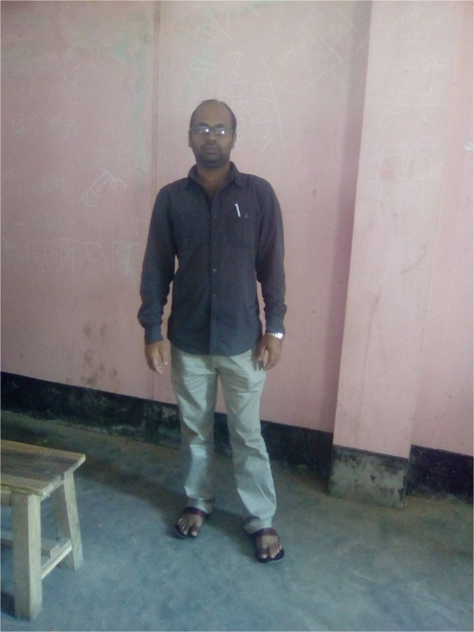
Samayun Hussain
Assistant Teacher (ICT)
Baniyachong Senior Fazil Madrasha
E-mail: samayunsiu@gmail.com
Mobile: 01731648302

Slide 3
Notes:
এই Slide-এর ভিডিওটি দেখিয়ে শিক্ষার্থীদের প্রশ্নোত্তরের মাধ্যমে পাঠ ঘোষণা করা হবে।
যেমন- ভিডিওটিতে কী দেখানো হয়েছে? এই দুর্যোগগুলো কোন ধরনের সমস্যা?

Slide 4
আজকের পাঠ
পরিবেশগত সমস্যা
(১ম অধিবেশন)
অধ্যায়-১, পাঠ-৮
বিষয় : বাংলাদেশ ও বিশ্ব পরিচয়
৬ষ্ঠ শ্রেণি

Slide 5
শিখনফল
এই পাঠ শেষে শিক্ষার্থীরা ...
১। প্রকৃতির মূল উপাদানগুলো বর্ণনা করতে পারবে;
২। প্রকৃতির ভারসাম্য নষ্ট হওয়ার কারণগুলো চিহ্নিত
করতে পারবে।

Slide 6
প্রকৃতির চারটি মূল উপাদান হলো –

Slide 7
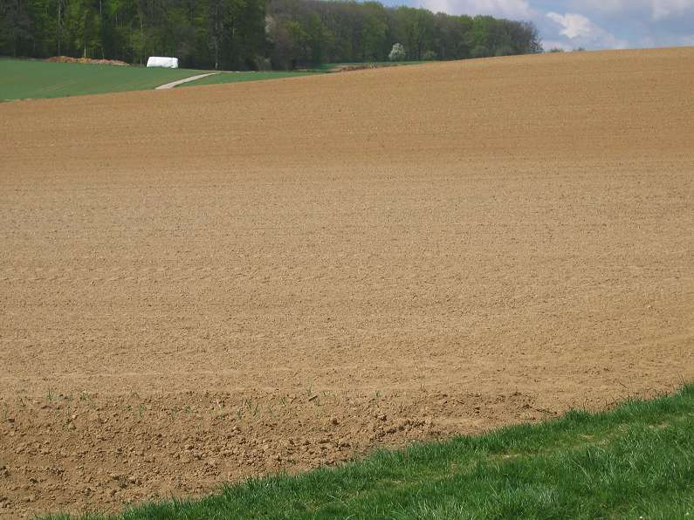
মাটি

Slide 8
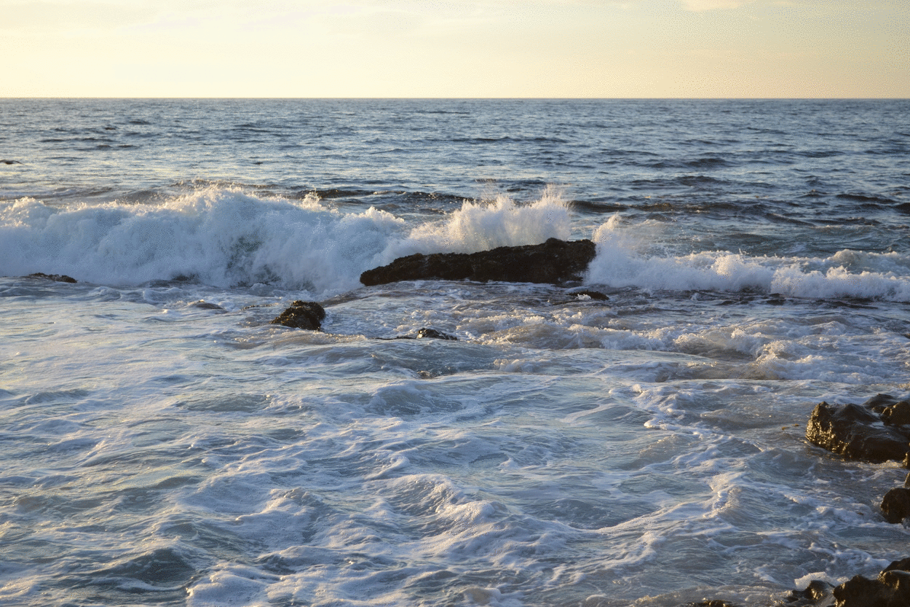
পানি

Slide 9
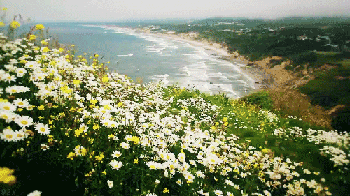
বায়ু

Slide 10
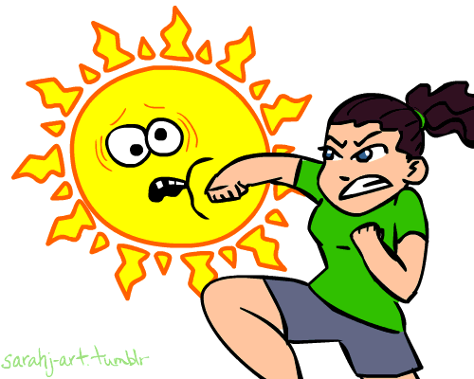
তাপ

Slide 11
মানুষ ভালো ও আরামে থাকার প্রতিযোগিতায় নেমেছে –

Slide 12
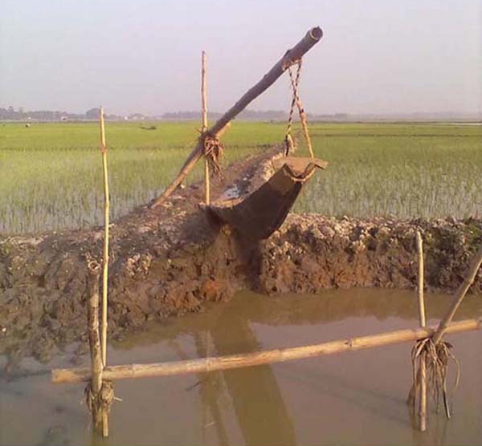
নদীতে বাধ দিয়ে জমিতে সেচের ব্যবস্থা করেছে

Slide 13
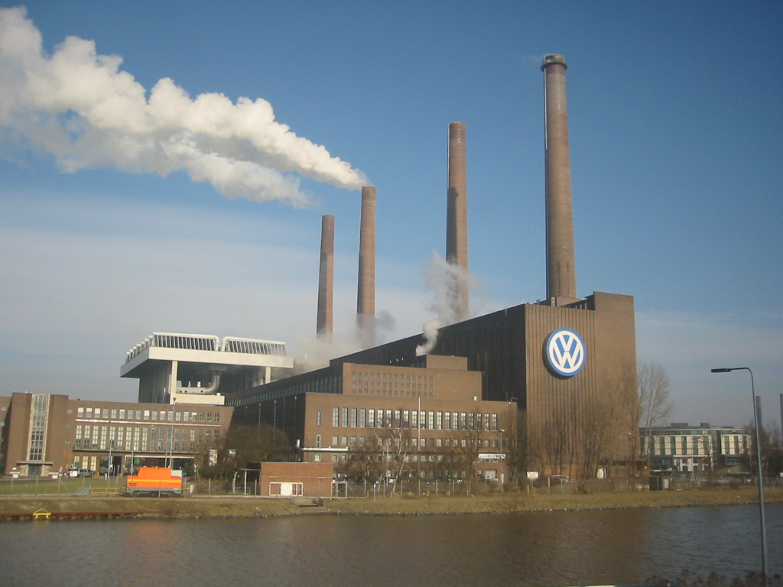
বড় বড় কলকারখানা বানিয়েছে
Notes:
শিক্ষার্থীদের প্রশ্ন করা হবে – বড় বড় কলকারখানা বানানোতে পরিবেশের উপর কী প্রভাব পড়ছে?

Slide 14
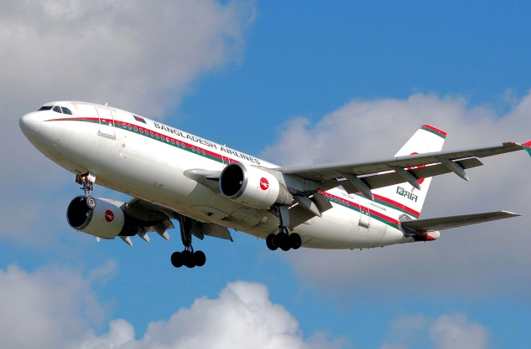
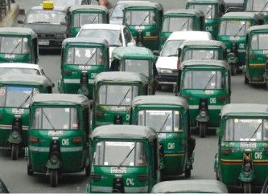
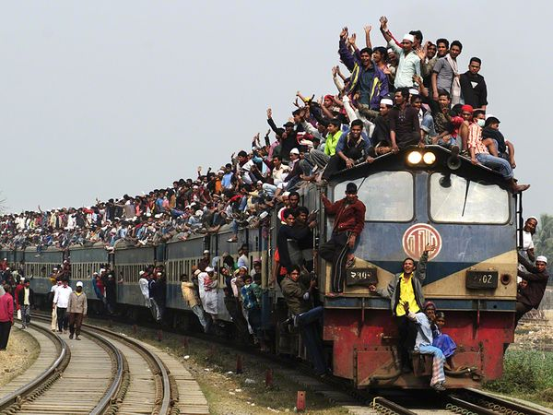
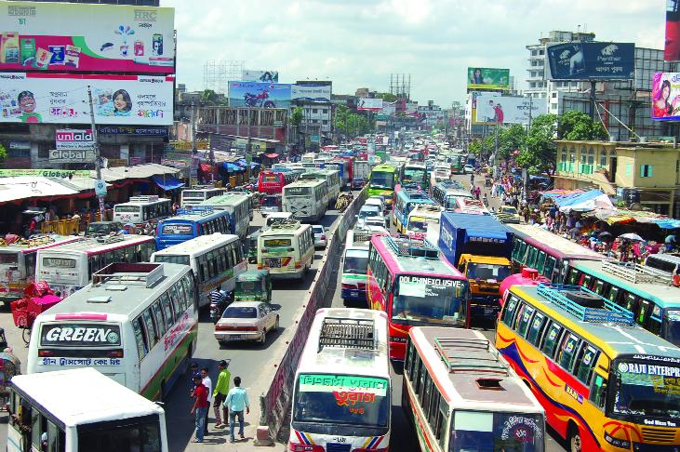
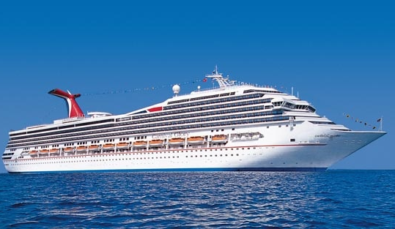
গাড়ি ও অন্যান্য যানবাহন চালাচ্ছে

Slide 15
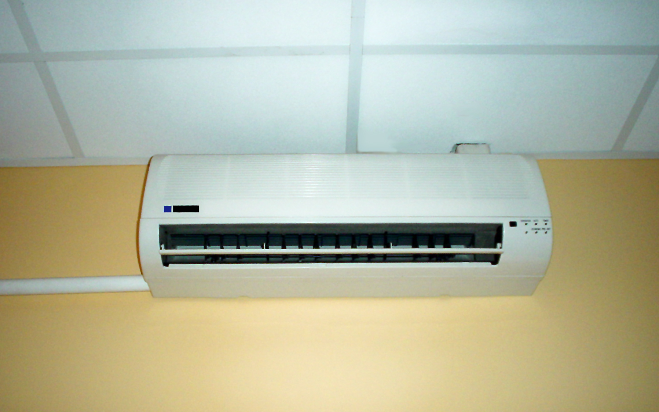
শীতাতপ যন্ত্র বানিয়ে নিজের আরাম বাড়িয়েছে
Notes:
শিক্ষার্থীদের প্রশ্ন করা হবে – শীতাতপ যন্ত্র ব্যবহার করায় পরিবেশের উপর কী প্রভাব পড়ছে?

Slide 16
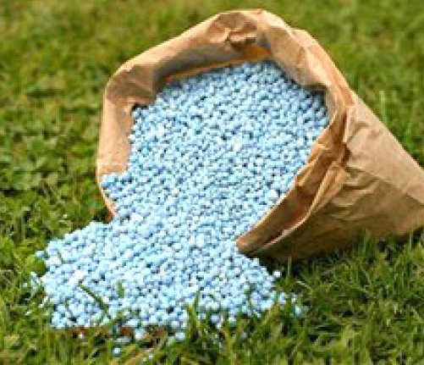
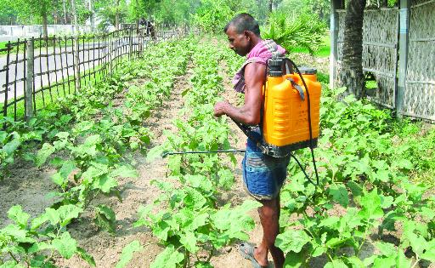
জমিতে রাসায়নিক সার ও কীটনাশক ব্যবহার করছে

Slide 17
এই ভালো ও আরামে থাকার প্রতিযোগিতায় পরিবেশের ওপর
খারাপ প্রভাব পড়ছে –

Slide 18
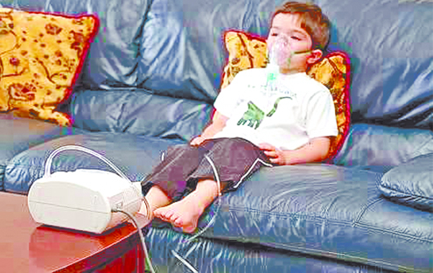
শ্বাসকষ্ট

Slide 19
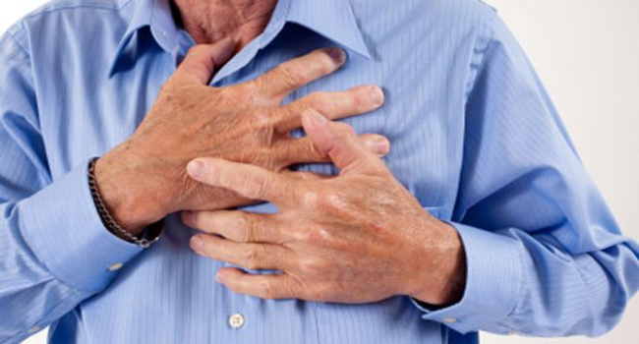
হৃদরোগ
Notes:
শিক্ষার্থীদের প্রশ্ন করা হবে – ছবির লোকটি কী রোগে আক্রান্ত?

Slide 20
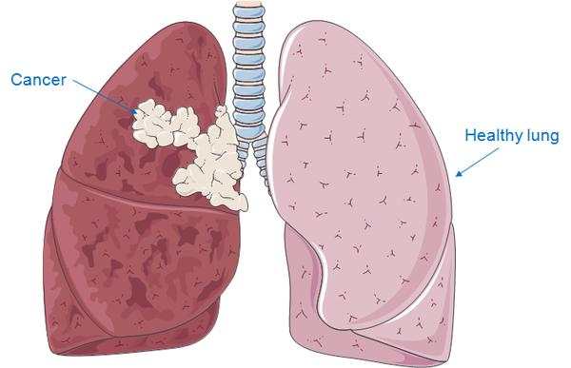
ক্যানসার
সুস্থ ফুসফুস
ক্যানসার
Notes:
শিক্ষার্থীদের প্রশ্ন করা হবে – ছবিতে বাম পাশের ফুসফুসটি কী রোগে আক্রান্ত?

Slide 21
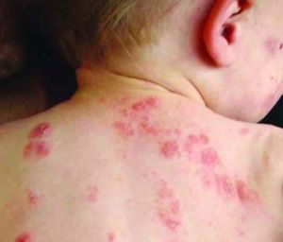
চর্মরোগ
Notes:
শিক্ষার্থীদের প্রশ্ন করা হবে – ছবির শিশুটি কী রোগে আক্রান্ত?

Slide 22
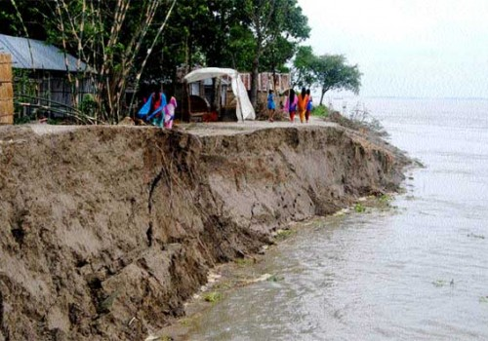
ভূমিক্ষয় বেড়ে যাচ্ছে
Notes:
শিক্ষার্থীদের প্রশ্ন করা হবে – ছবিতে কোন ধরনের প্রাকৃতিক দুর্যোগের উল্লেখ রয়েছে?

Slide 23
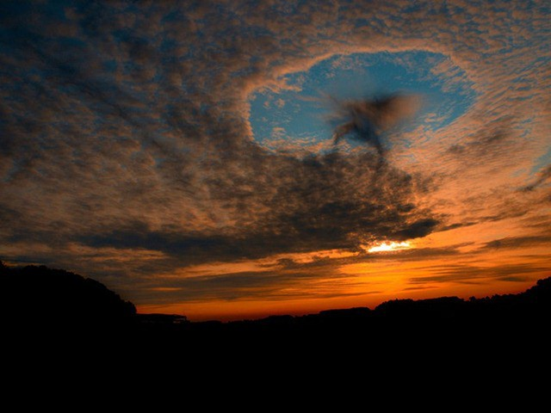
ওজন স্তরে ছিদ্র হচ্ছে
Notes:
শিক্ষার্থীদের প্রশ্ন করা হবে – ছবিতে কোন ধরনের প্রাকৃতিক দুর্যোগের উল্লেখ রয়েছে?

Slide 24
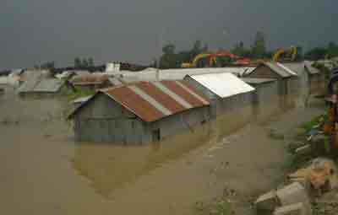
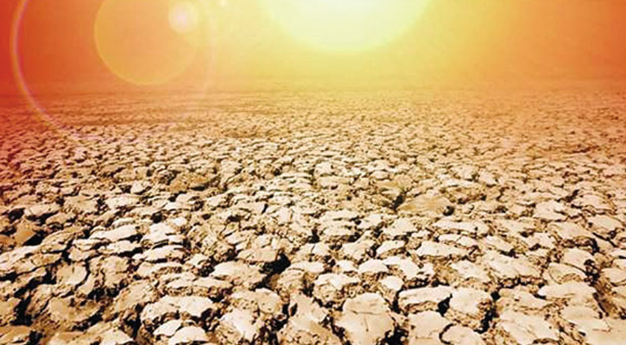
বন্যা, খরা ইত্যাদি
প্রাকৃতিক দুর্যোগ দেখা দিচ্ছে
Notes:
শিক্ষার্থীদের প্রশ্ন করা হবে – ছবিতে কোন ধরনের প্রাকৃতিক দুর্যোগের উল্লেখ রয়েছে?

Slide 25
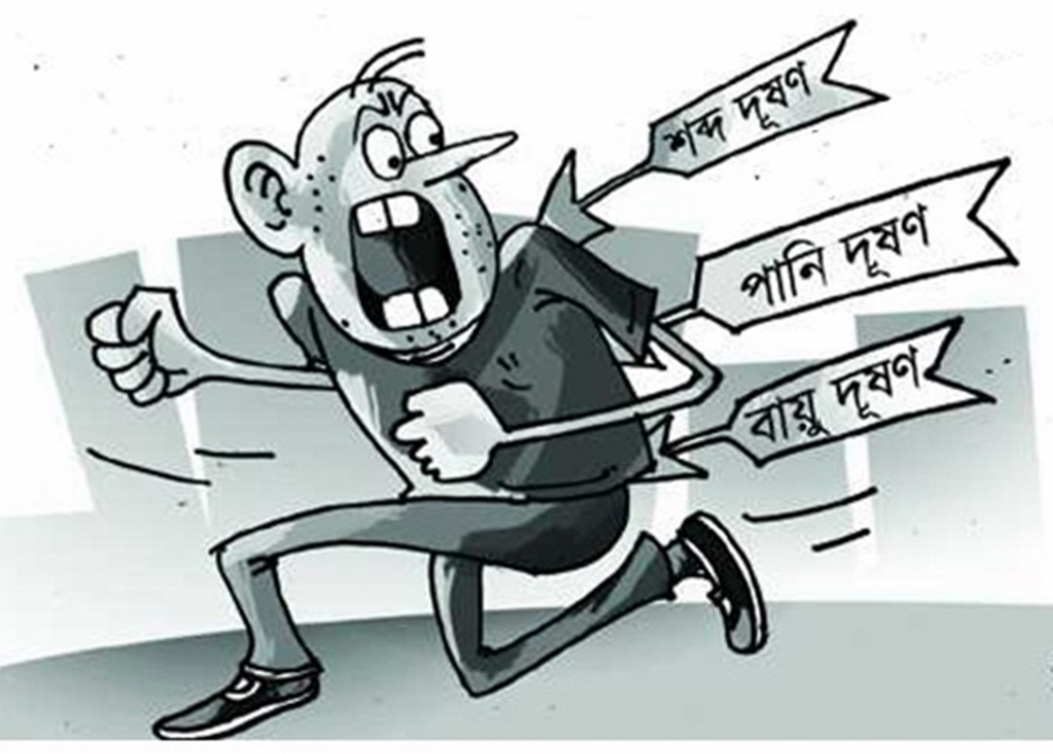
দলীয় কাজ
চিত্রে উল্লিখিত দূষণের কারণগুলো উল্লেখ করো।
Notes:
দৈব-চয়নের মাধ্যমে নির্বাচিত দু-একটি দল মৌখিক বা বোর্ডে লিখিতভাবে উপস্থাপন করবে । অন্যান্য দলকেও উপস্থাপনের জন্য উৎসাহিত করা হবে ।

Slide 26
মূল্যায়ন
১। প্রকৃতির মূল উপাদানগুলো কী কী?
২। পৃথিবীর তাপমাত্রা বেড়ে যাওয়ায়
পরিবেশের উপর কী প্রভাব পড়ছে?
৩। ওজন স্তরে ছিদ্র হচ্ছে কী কারণে?

Slide 27
বাড়ির কাজ
ভালো ও আরামে থাকার প্রতিযোগিতায়
পরিবেশের ওপর যে প্রভাব পড়ছে তার বর্ণনা দাও।

Slide 28
